Slide 1
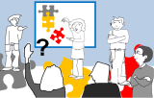


18 MODELOS DIDÁCTICOS para la
PIZARRA DIGITAL (PD)
(formada por un ordenador + un video proyector)
Se incluyen actividades para pizarra digital interactiva (PDI)
lector de documentos y sistemas electrónicos de votación.
Pere Marquès (2013). Grupo DIM-UAB
http://peremarques.blogspot.com/
Ilustraciones: Ole C. Glad ocglad@aim.com
Manual ilustrado patrocinado por CASIO

Slide 2
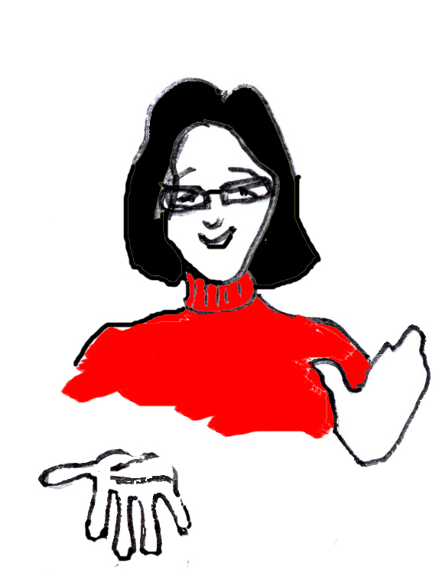
Modelos centrados en el PROFESOR
actividad/iniciativa
PROFESOR
En los modelos centrados en la actividad e iniciativa del profesor, aunque los estudiantes participan formulando sus preguntas y realizando los ejercicios y respondiendo las preguntas que les asigne el profesor, la iniciativa de la actividad que se realiza con la PD la tiene plenamente el docente.
alumnos
Pere Marquès & Ole C. Glad (2013)

Slide 3

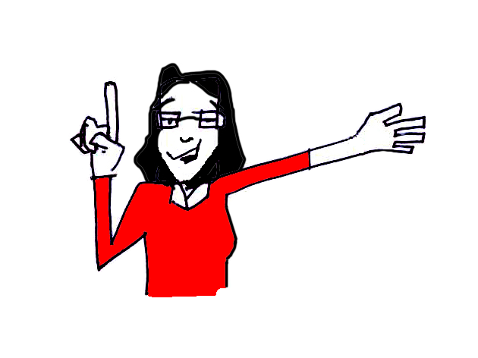
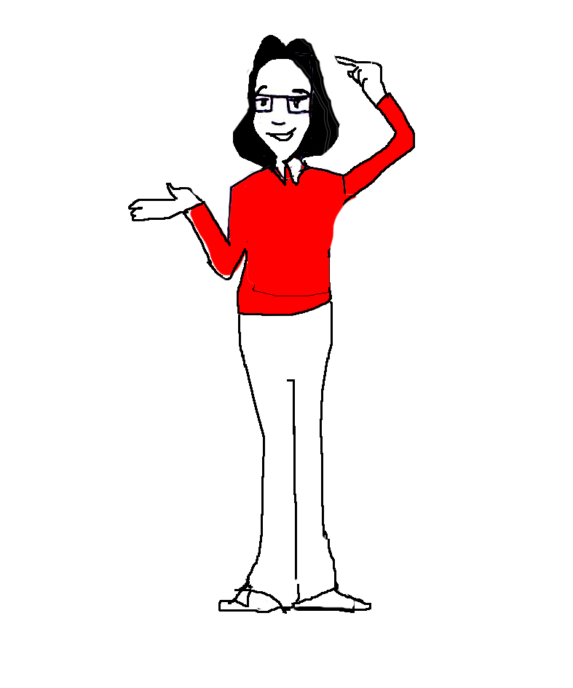
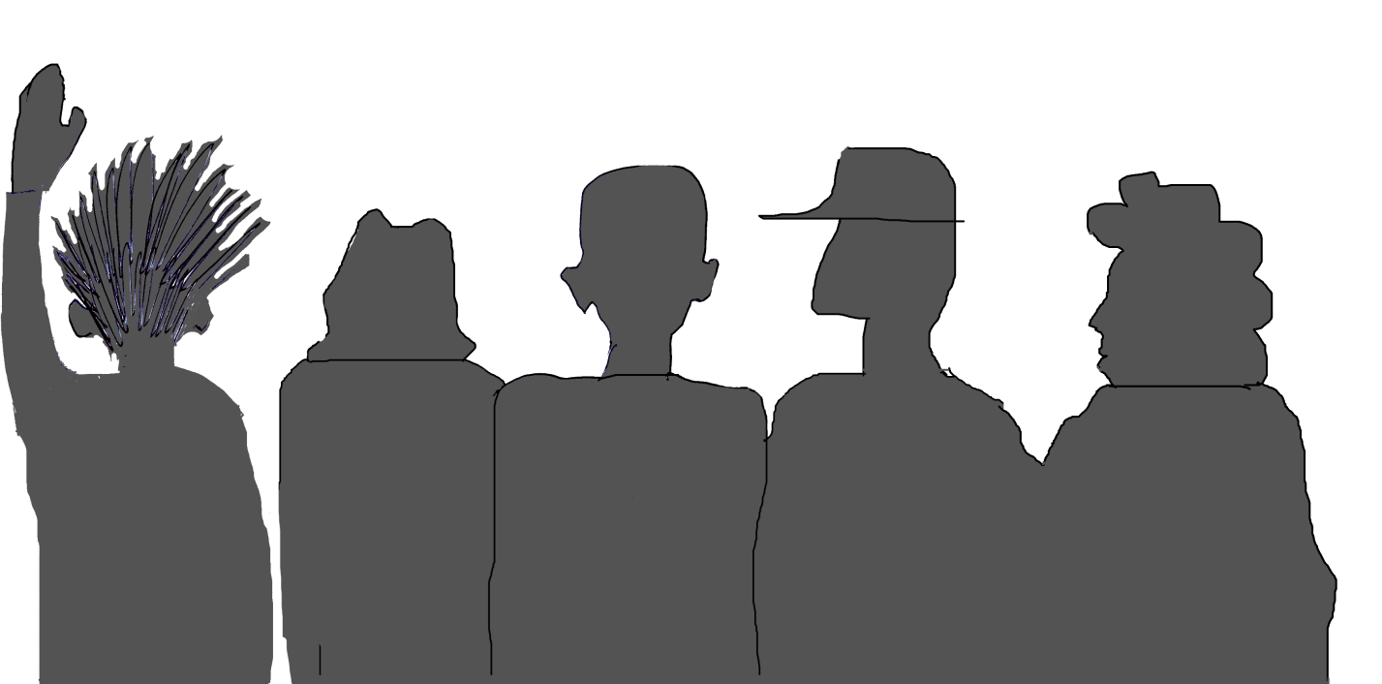
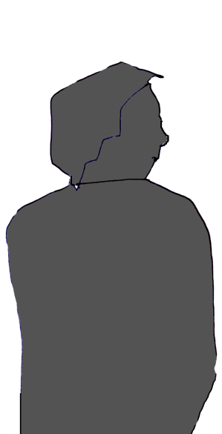
1. El profesor explica y hace preguntas en la PD (profesor magistral)
Explicar
Preguntar
?
Pere Marquès & Ole C. Glad (2013)

Slide 4
El profesor refuerza audiovisualmente su explicación proyectando materiales digitales (o en soporte papel si tiene lector de documentos) con imágenes, vídeos YouTube, esquemas, simulaciones, ejercicios...
Los estudiantes: atienden, toman notas, hacen y contestan preguntas
Los materiales los habrá elaborado él o los habrá buscado en plataformas de contenidos educativos o en Internet.
Luego los dejará a disposición de los alumnos en el blog “diario de clase” o en la intranet educativa del centro para que puedan repasarlos.
OTRAS POSIBILIDADES
Hacer preguntas para evaluar algunos conocimientos de los estudiantes. Con un sistema de votación electrónico participarían todos.
Pensar en voz alta, “modelizar” a los alumnos como afrontar un ejercicio.
Repasar clases anteriores (la PD guarda copia de cada sesión).
Presentar materiales didácticos para que luego los alumnos trabajen con ellos en su ordenador.
Pere Marquès (2010)

Slide 5
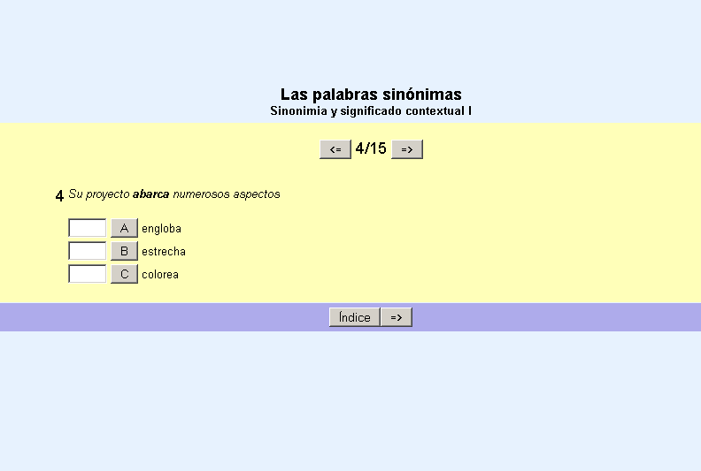
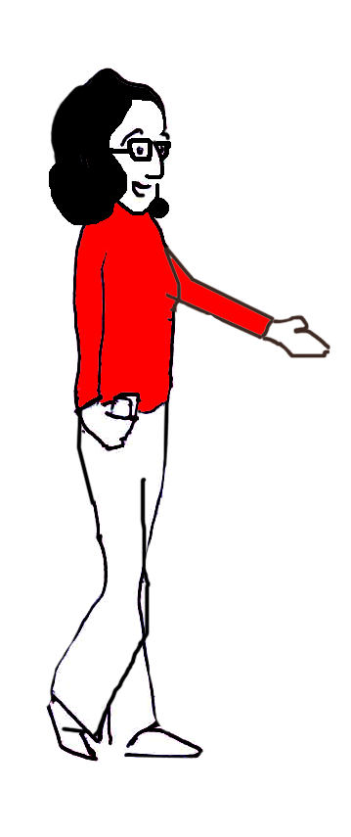
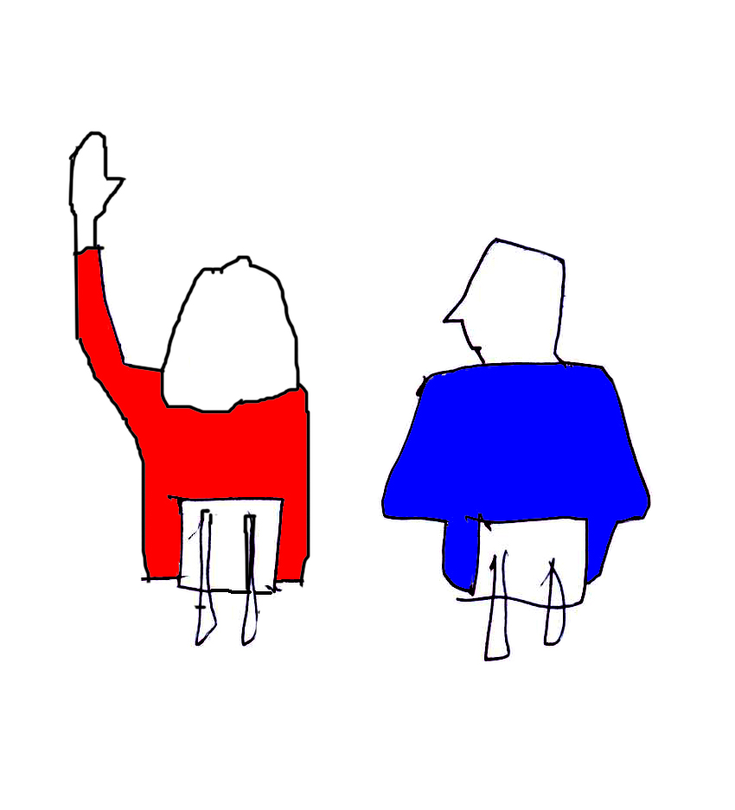
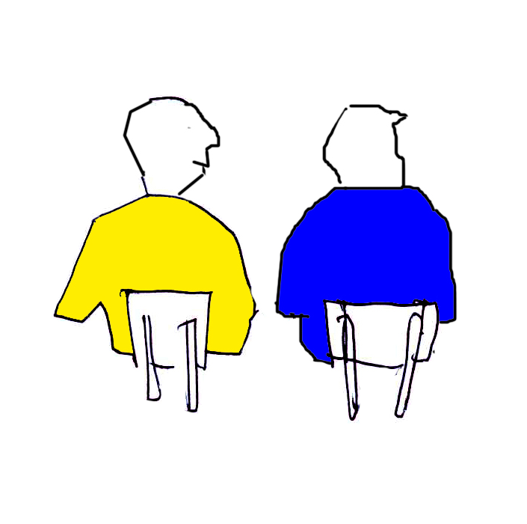
2. Realizar ejercicios “entre todos” en la PD
?
B
Pere Marquès & Ole C. Glad (2013)

Slide 6
El profesor proyecta ejercicios interactivos (JClic, libros digitales, notebook…) y formula preguntas a determinados estudiantes para que los resuelvan en la PD, promoviendo reflexión si hay diversas respuestas.
Se puntúan todas las intervenciones de los alumnos
OTRAS POSIBILIDADES
Prescribir trabajos de refuerzo a algunos alumnos que lo requieran.
Dividir la clase en grupos para que cada uno que busque una solución. Luego se verificarán al introducirlas en el ordenador de la PD.
Toda la clase contesta baterías de preguntas que propone el profesor con el sistema de votación electrónico (todos participan).
Proyectar con el lector de documentos ejercicios de fichas en papel.
Realizar dictados, en los que uno de los alumnos escribe en la PDI.
Organizar lecturas colectivas, en las que cada alumno lee un fragmento proyectado en la PD o asume un personaje.
Actividades multimedia relacionadas con la música y los idiomas.
Pere Marquès (2010)

Slide 7
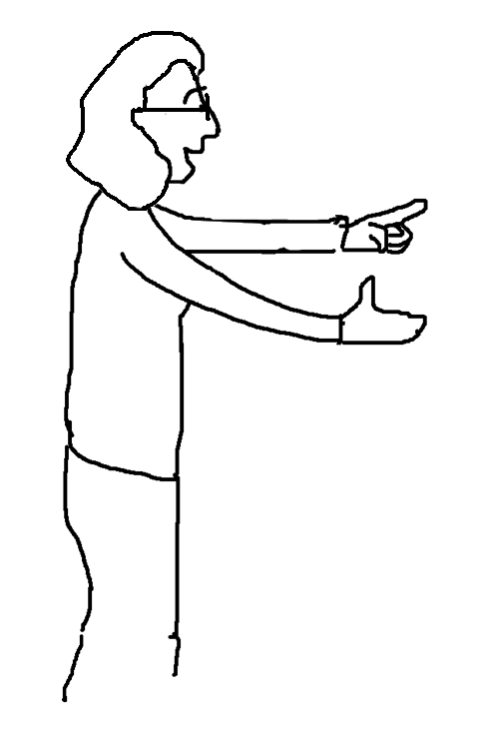
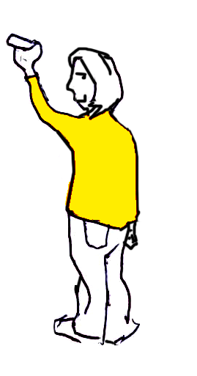
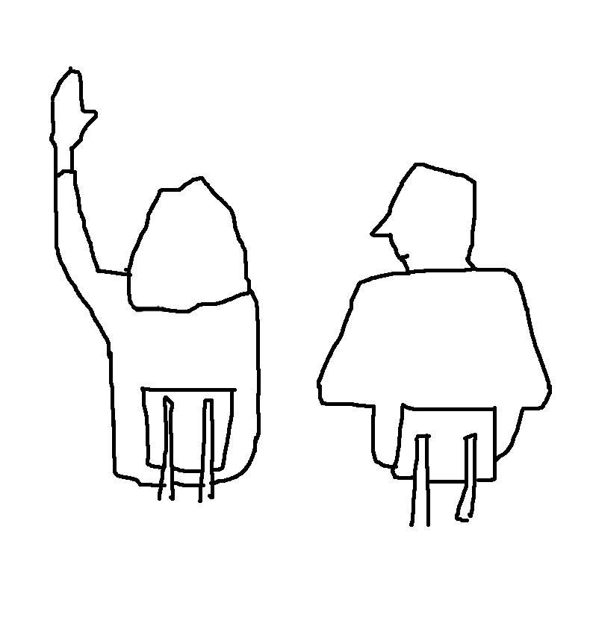
3. Corrección colectiva de ejercicios en la PD
(corregir los deberes)
?
Pere Marquès & Ole C. Glad (2013)

Slide 8
Por indicación del profesor, los estudiantes presentan y comentan los deberes, ejercicios que habrán realizado previamente en formato digital (documento de texto, presentación multimedia o programa “ad hoc”).
Todos pueden intervenir proponiendo correcciones (antes de que el profesor “diga la última palabra”) y exponiendo dudas, ideas y objeciones.
Se puntúa tanto a quienes presentan los deberes como a quienes hacen correcciones o sugieren otras formas de hacer los ejercicios.
OTRAS POSIBILIDADES
Con el lector de documentos, los estudiantes pueden proyectar los deberes que hayan hecho manuscritos en su cuaderno.
Autocorrección simultánea. Ante cada ejercicio de los deberes, el profesor propone 4 posibles respuestas y pide a cada alumno que con el sistema de votación electrónico indique la suya (así todos participan).
Pere Marquès (2010)

Slide 9
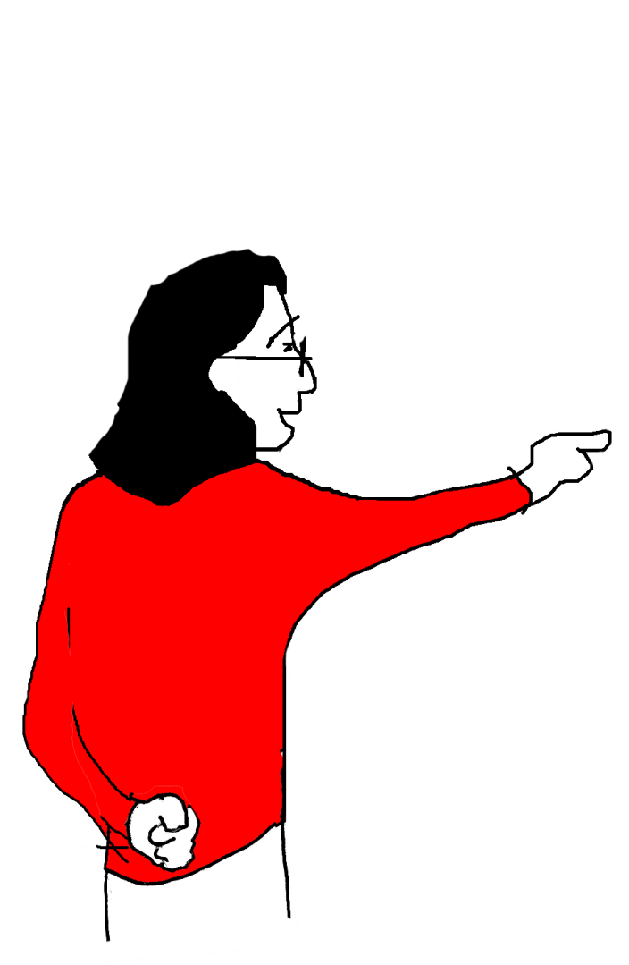
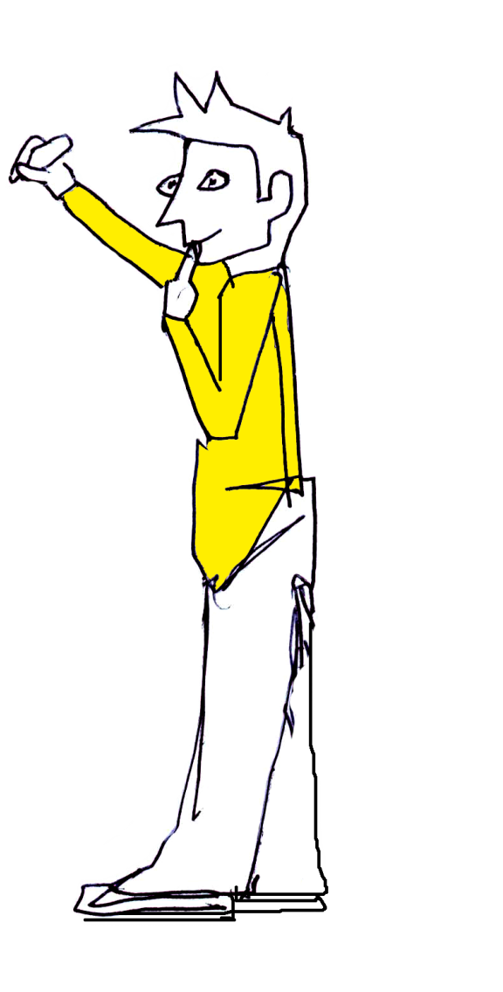
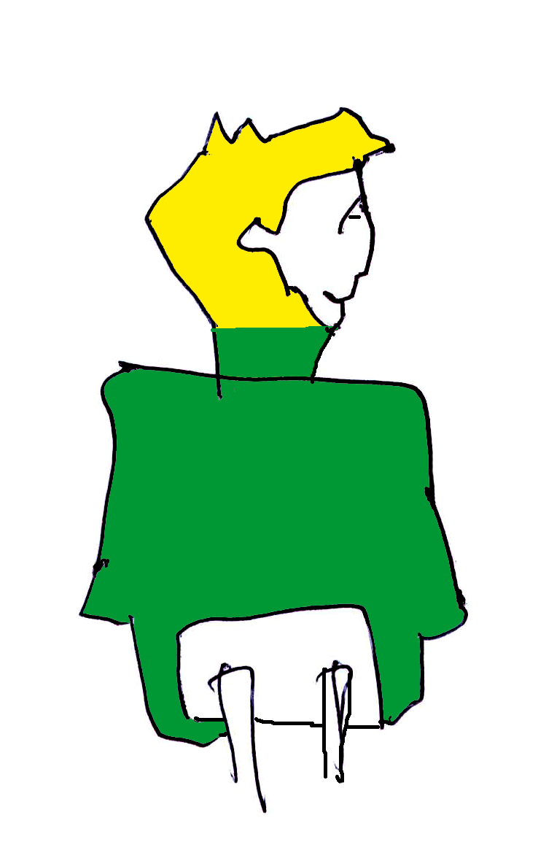
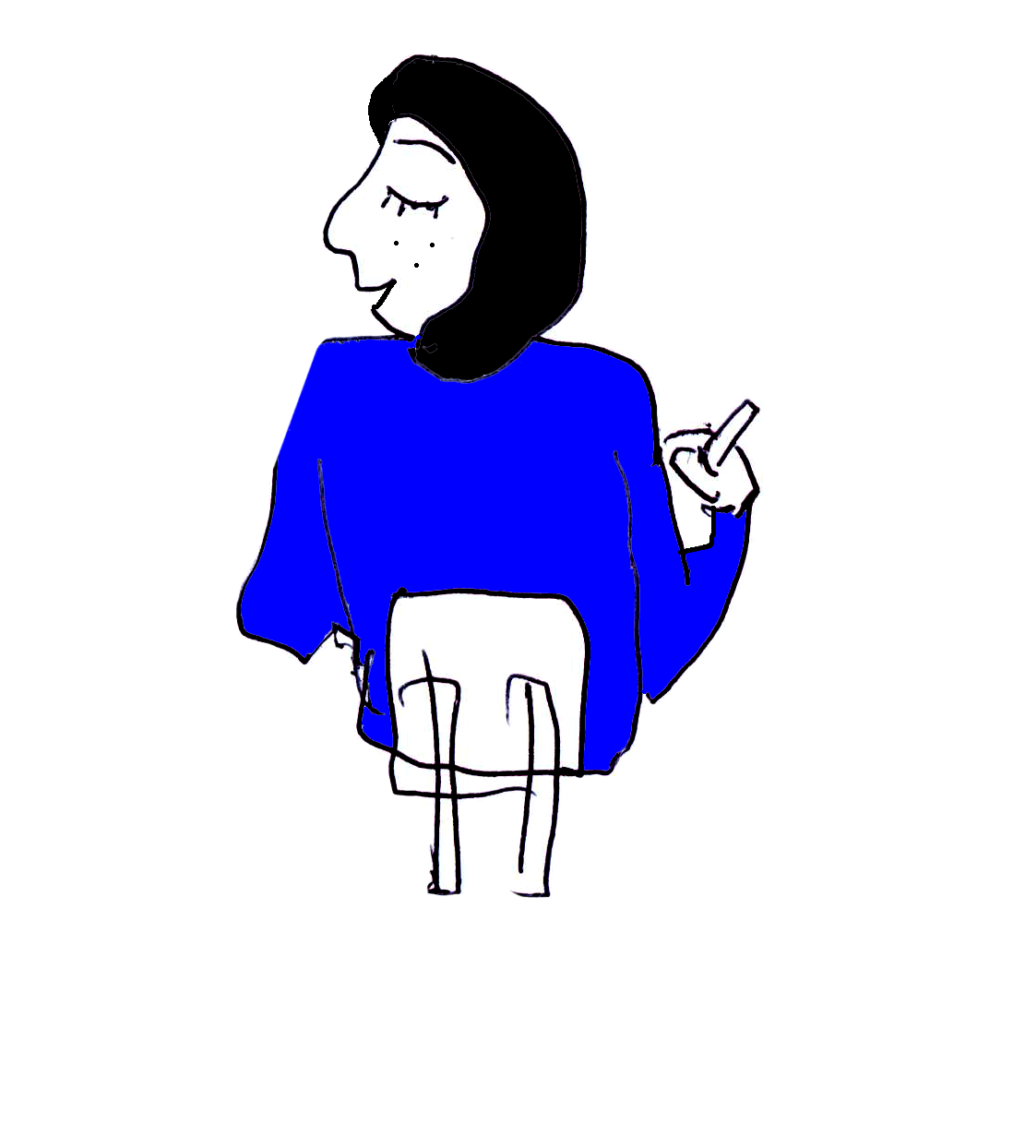
4. Hacer síntesis en la PD (alumnos-relatores)
alumno relator
Pere Marquès & Ole C. Glad (2013)

Slide 10
Una forma de desarrollar una clase al introducir un nuevo tema consiste en que el profesor, tras una introducción, haga preguntas a los alumnos con el fin de conocer sus conocimientos previos y enfatizar los principales aspectos del tema.
En este contexto, el profesor aprovecha las aportaciones de los alumnos y va dictando las ideas clave al “alumno-relator”, que las escribe en la PD para ser ampliadas y comentadas entre todos.
Luego pueden almacenarse en el blog “diario de clase” o en la intranet educativa del centro para que todos puedan revisarlo.
OTRAS POSIBILIDADES
Con un teclado/ratón inalámbrico, diversos alumnos desde su mesa pueden escribir en la PD sus aportaciones, antes de comentarlas con más detalle a todos sus compañeros.
Hacer un debate y que el “alumno-relator” recoja las conclusiones.
Pere Marquès (2010)

Slide 11
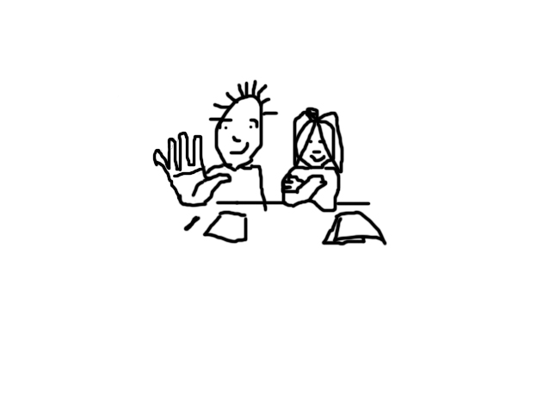
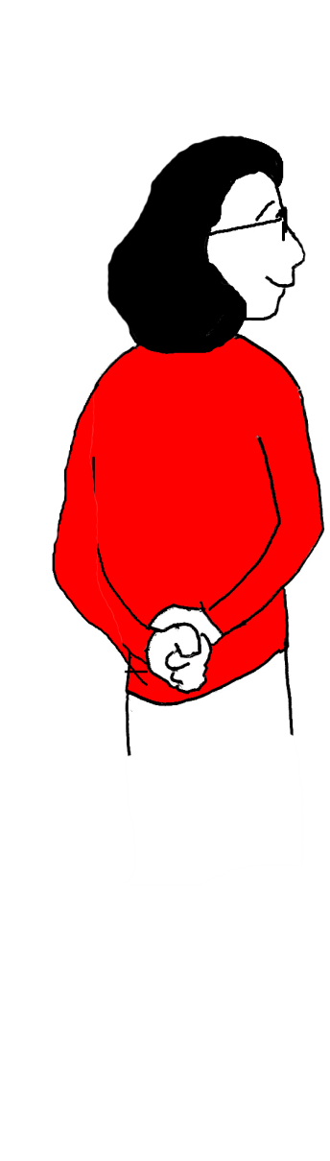
5. Chats y videoconferencias en la PD
Pere Marquès & Ole C. Glad (2013)

Slide 12
Cuando resulte oportuno la PD facilitará la comunicación por correo electrónico, chat o videoconferencia con estudiantes, profesores o expertos de cualquier lugar del mundo.
Toda la clase podrá ver y oír lo que nos comuniquemos. Por ejemplo una videoconferencia con un experto que nos habla de un tema y al final le podemos hacer preguntas.
OTRAS POSIBILIDADES
Conversar con estudiantes de otro centro, por ejemplo contestando sus preguntas y haciéndoles preguntas relacionadas con la asignatura o con el entorno de su centro o ciudad.
Preparar un tema para presentarlo por videoconferencia a los alumnos de otro centro, que podrán hacer preguntas. Luego ellos harán lo propio.
En el caso de los más pequeños, pueden participar los padres (como lo harían en presencial), explicando por ejemplo sus oficios a toda la clase.
Pere Marquès (2010)

Slide 13

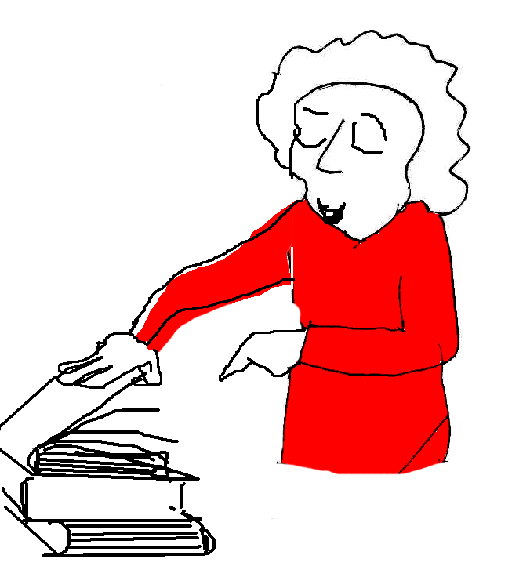
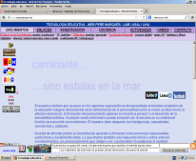

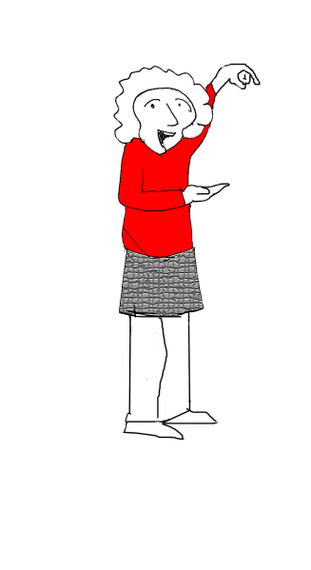
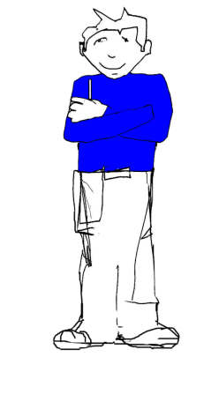
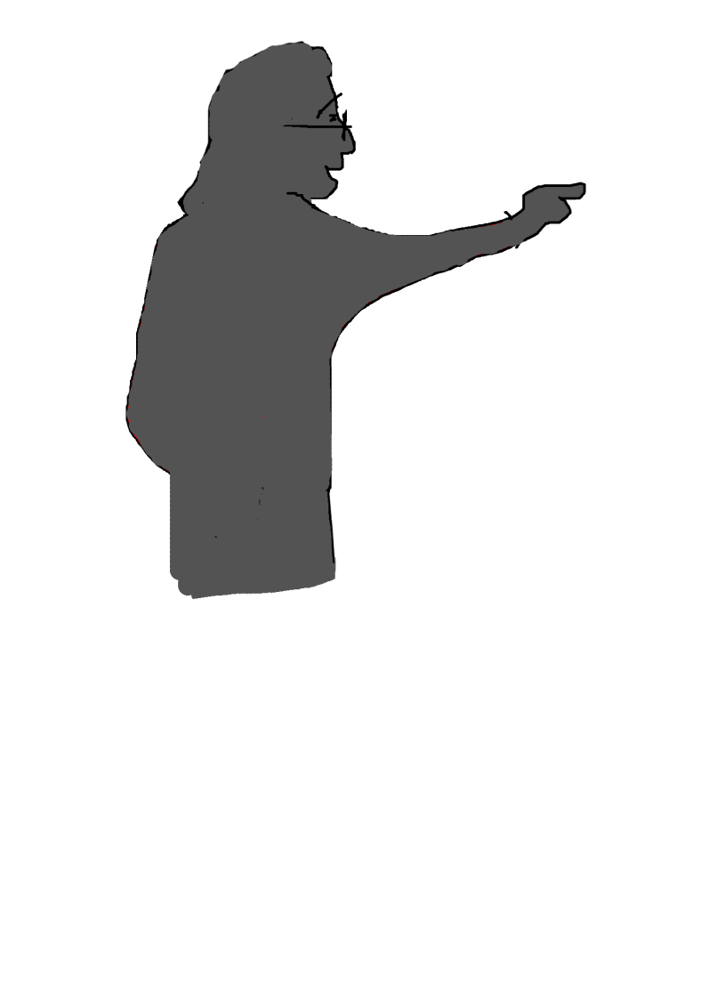

6. Revisar “entre todos” el blog “diario de clase” en la PD
El blog escolar
2. Presentarlo a los compañeros
El blog escolar
1. Resumir la clase en el blog diario de clase
Pere Marquès & Ole C. Glad (2013)
Pere Marquès & Ole C. Glad (2013)

Slide 14
Cuando se lleva un blog “diario de clase”, cada día dos alumnos (autores) resumen lo que se ha hecho en clase, incluyendo esquemas esenciales, enlaces, imágenes...
En este contexto, cada semana los autores presentarán con la PD las anotaciones que han realizado en el “diario de clase” para revisarlas y comentarlas entre todos en clase.
El profesor valora el trabajo y los comentarios de mejora de compañeros
OTRAS POSIBILIDADES DEL BLOG “DIARIO DE CLASE”
Repasar temas, que los alumnos que no han podido asistir a clase se pongan al corriente, que las familias sepan qué se hace en clase.
Incluir el listado de blogs personales de los alumnos y del profesor.
Incluir los mejores trabajos de los alumnos.
El profesor puede escribir “artículos" proponiendo actividades que los alumnos harán dejando un "comentario”. Por ejemplo comentar un artículo que publica el profesor, una noticia, una foto, un vídeo...
Pere Marquès (2010)

Slide 15
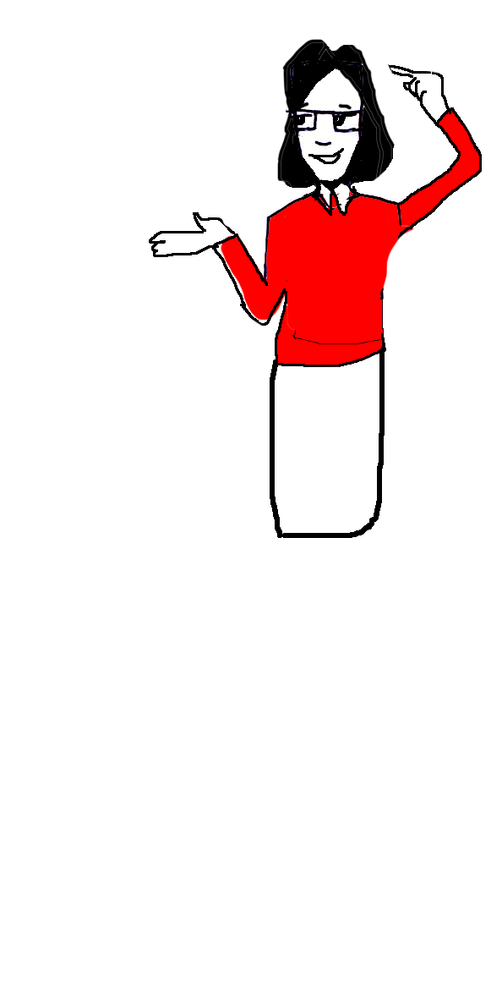
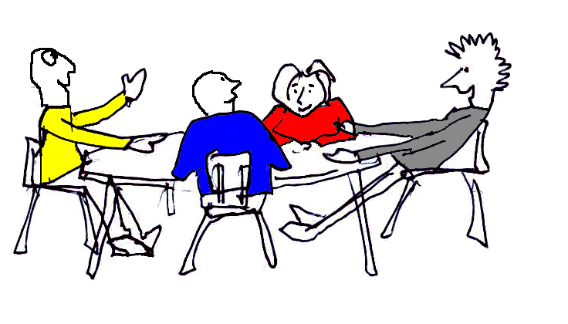
7. Improvisar en la PD: documentarse y debatir
?
información
INTERNET
tema
opiniones
opiniones
Pere Marquès & Ole C. Glad (2013)

Slide 16
Con la ayuda de los buscadores y la PD en cualquier momento se puede ampliar la información sobre cualquier tema que se esté tratando o indagar sobre nuevos aspectos que surjan espontáneamente y sean del interés de la clase.
El profesor o los alumnos buscan una información específica en Internet durante el desarrollo de la clase, la proyectan y la comentan entre todos.
Se valoran las intervenciones significativas de todos los estudiantes.
OTRAS POSIBILIDADES
Con el sistema de votación electrónico, se puede proyectar cualquier noticia o recurso y recoger la opinión de todos los alumnos.
Pere Marquès (2010)

Slide 17
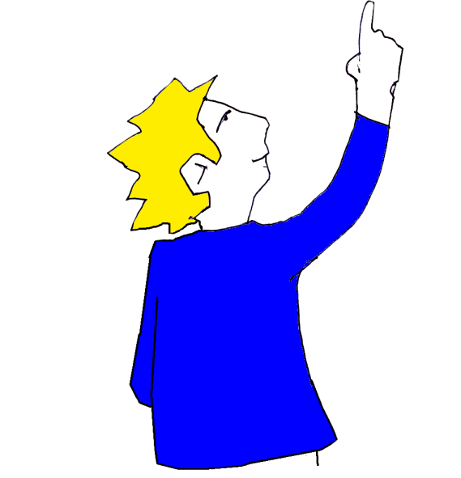

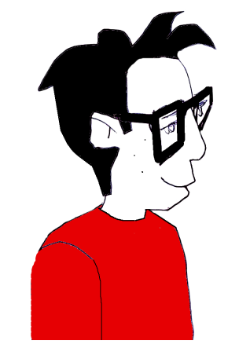
8. Aplicaciones específicas en Educación Especial
sin
interactuar ratón ni teclado


trabajar con caracteres grandes
Pere Marquès & Ole C. Glad (2013)

Slide 18
Realización de actividades específicas ante una pizarra digital interactiva (PDI) por parte de alumnos con dificultades motoras (en la PDI se puede interactuar sin ratón ni teclado) o visuales (en la PDI se puede trabajar con caracteres grandes).
OTRAS POSIBILIDADES
El lector de documentos como amplificador de letra para alumnos con dificultades visuales .
Uso de la PDI con alumnos con dificultades de visión. Tienen su ordenador conectado al del profesor (p.e. Netmeeting: "compartir escritorio"...) y pueden ver y ampliar en su pantalla lo que el profesor y los demás estudiantes proyectan y escriben en la PDI.
El sistema de votación electrónico puede facilitar la participación en actividades colectivas de alumnos con problemas de visión y con dificultades para escribir.
Pere Marquès (2010)

Slide 19
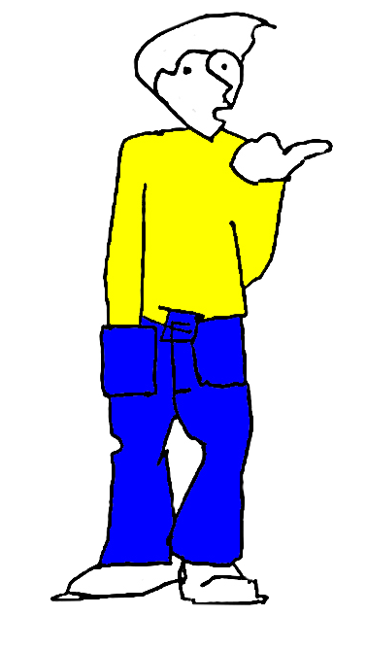
Modelos centrados en los ESTUDIANTES
Actividad
ALUMNO
Clase
En los modelos centrados en la actividad e iniciativa de los estudiantes, éstos pueden presentar a consideración del profesor y de la clase los trabajos que realizan, adoptar rol de profesor y hacer más observaciones y preguntas.
Aunque tienen gran autonomía al desarrollar estas actividades, los profesores coordinan su trabajo, completan las exposiciones de los estudiantes, explican y corrigen colectivamente los ejercicios y realizan evaluaciones formativas.
Pere Marquès & Ole C. Glad (2013)

Slide 20
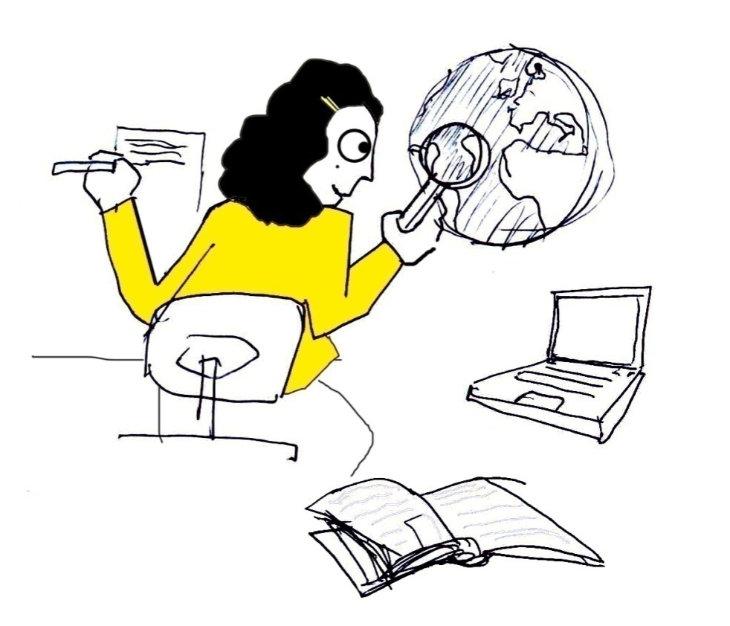
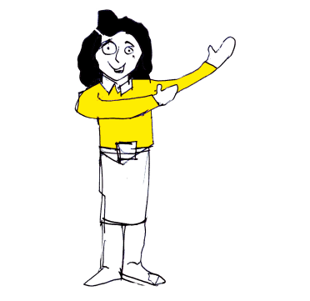
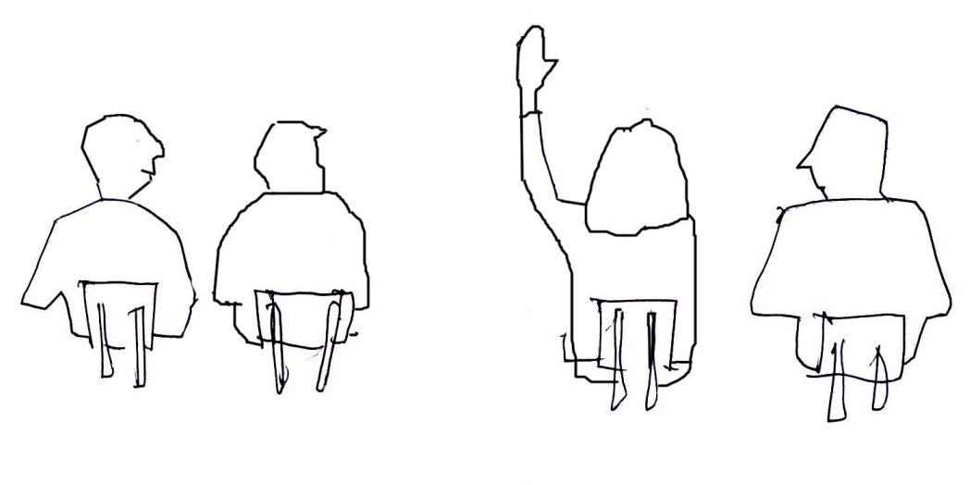
9. Los estudiantes buscan información y recursos didácticos en Internet y los presentan en la PD (alumnos buscadores)
?
Pere Marquès & Ole C. Glad (2013)

Slide 21
De manera voluntaria o preceptiva, los estudiantes buscan en Internet recursos (imágenes, esquemas, vídeos YouTube, simulaciones, documentos multimedia... ) relacionados con el tema que se está estudiando en clase y los presentarán y explicarán en la PD.
Los compañeros y el profesor podrán intervenir, preguntar, criticar.
Se puntúan tanto las explicaciones de los alumnos que presentan los recursos de Internet como las preguntas y críticas de los compañeros.
OTRAS POSIBILIDADES
Con el lector de documentos, se pueden proyectar recursos en papel o tridimensionales.
Recopilar los enlaces a los mejores recursos en el blog “diario de clase” o en la intranet educativa del centro para revisarlos cuando convenga.
Pere Marquès (2010)

Slide 22
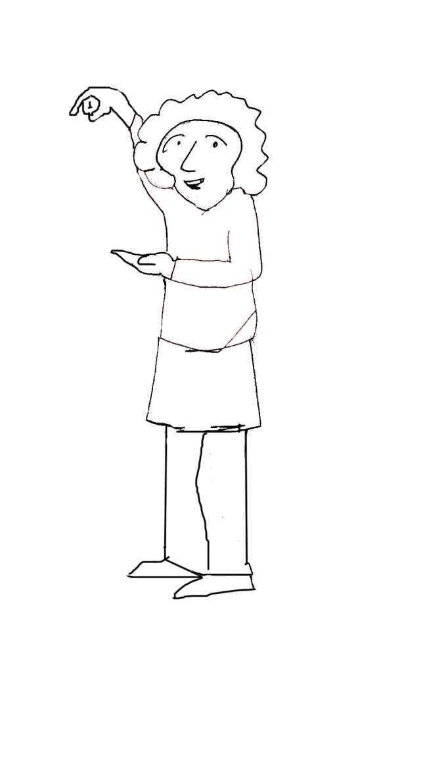
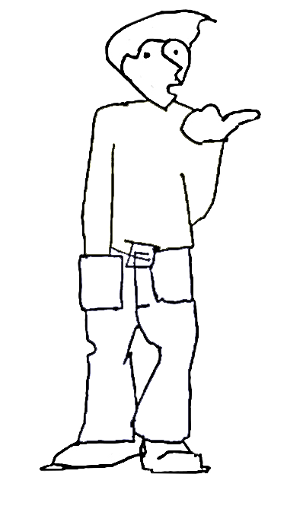
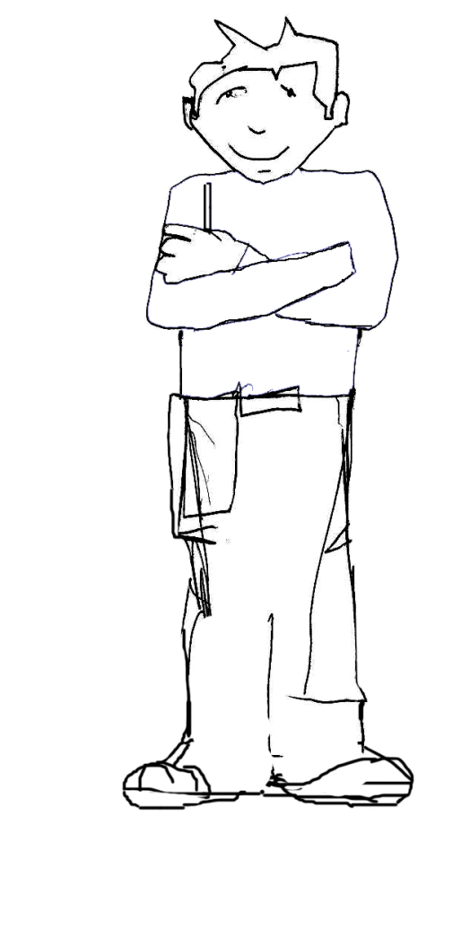
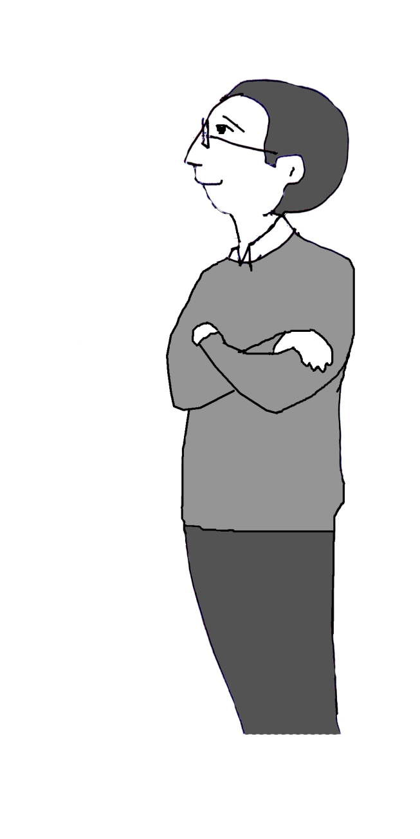
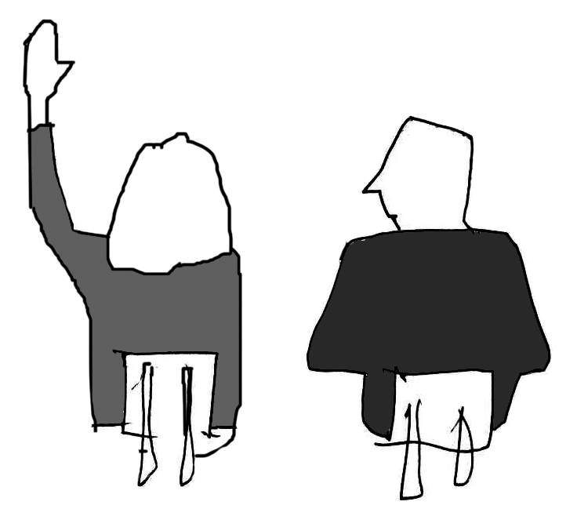
10. Los estudiantes presentan y discuten sus trabajos (monografías, webquest) en la PD
?
Pere Marquès & Ole C. Glad (2013)

Slide 23
Los estudiantes, con 6 esquemas o diapositivas multimedia, presentan en clase los trabajos que han realizado sobre un tema, en grupo o de manera individual por encargo del profesor.
Además de rendir cuentas de la tarea realizada tendrán una oportunidad más para desarrollar sus habilidades expresivas y comunicativas.
Lo que presenta cada grupo sirve de repaso para todos los demás y facilita la participación de quienes quieran corregir, preguntar o añadir algo.
Valorar los errores de contenido u ortográficos que descubran los compañeros, para Incentivar su participación.
El profesor también ampliará los aspectos que considere oportunos y hará una corrección y valoración pública de lo que se expone.
OTRAS POSIBILIDADES
Presentar trabajos realizados por los alumnos de infantil con un lector de documentos.
¿Quien teme al busca, corta y pega de Internet? http://peremarques.net
Pere Marquès (2010)

Slide 24
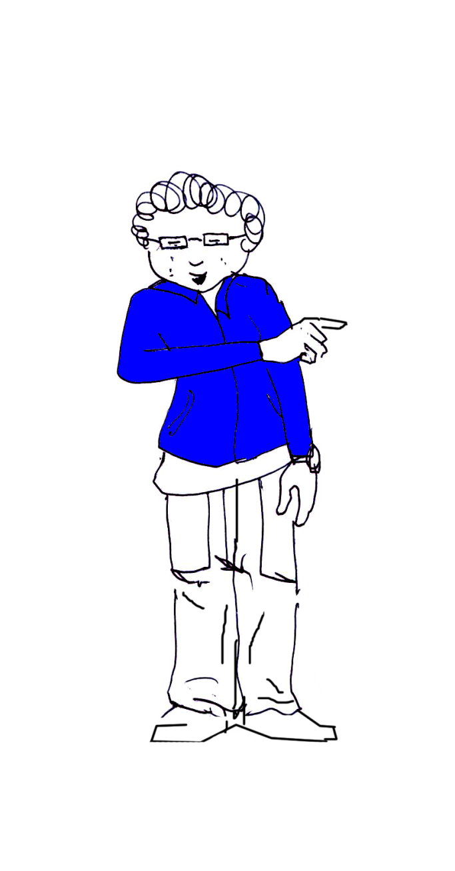
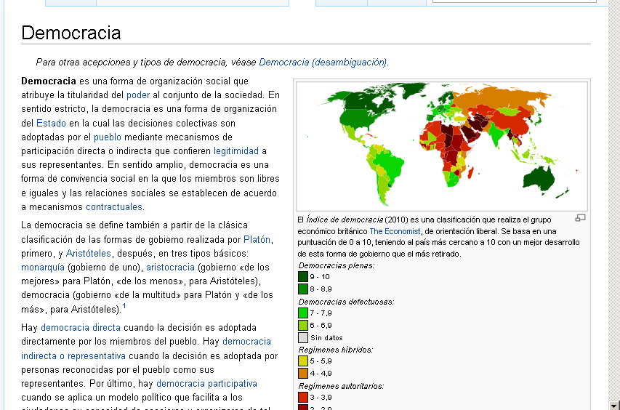

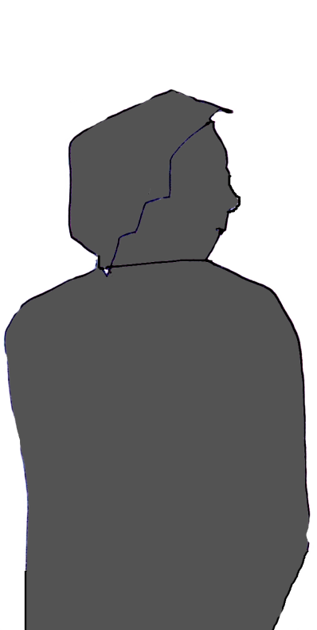
11. Los estudiantes preparan un tema y lo exponen en la PD (los estudiantes hacen de profesores)
Pere Marquès & Ole C. Glad (2013)

Slide 25
Por indicación del profesor, los estudiantes se preparan un tema de repaso, elaborando una presentación multimedia, y lo explican en la PD a sus compañeros.
El profesor les habrá dado unas indicaciones (aspectos básicos a tratar, fuentes de información…) a los estudiantes, que también podrán pedirle una tutoría si necesitan más orientación.
Valorar los errores de contenido u ortográficos que descubran los compañeros, para Incentivar su participación.
El profesor también ampliará los aspectos que considere oportunos y hará una corrección y valoración pública de lo que se expone.
OTRAS POSIBILIDADES
Preparar la introducción a un tema nuevo.
Un grupo de estudiantes (tras pactarlo con el profesor) presenta un tema del interés de toda la clase, aunque no es estrictamente curricular
Pere Marquès (2010)

Slide 26
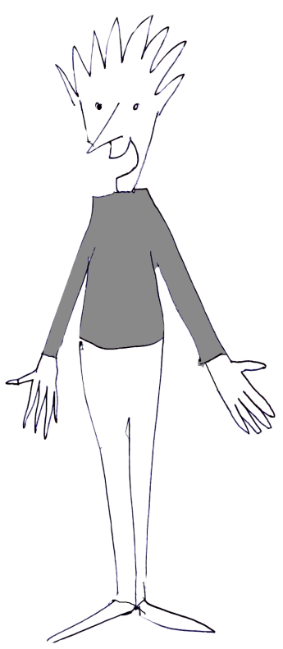
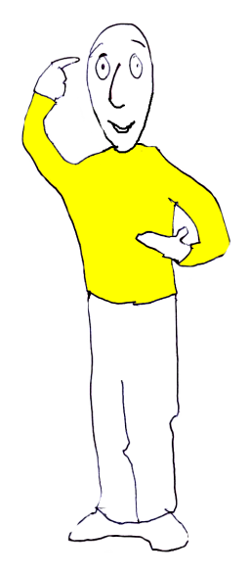
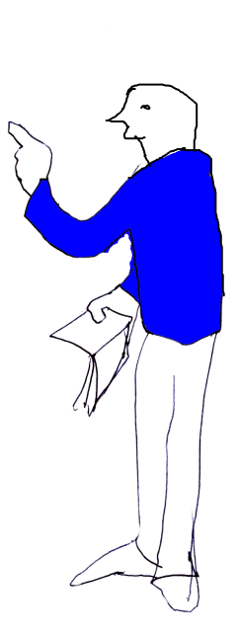
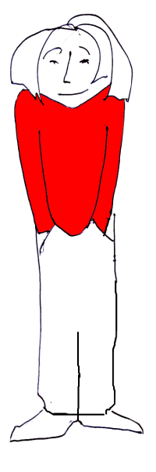
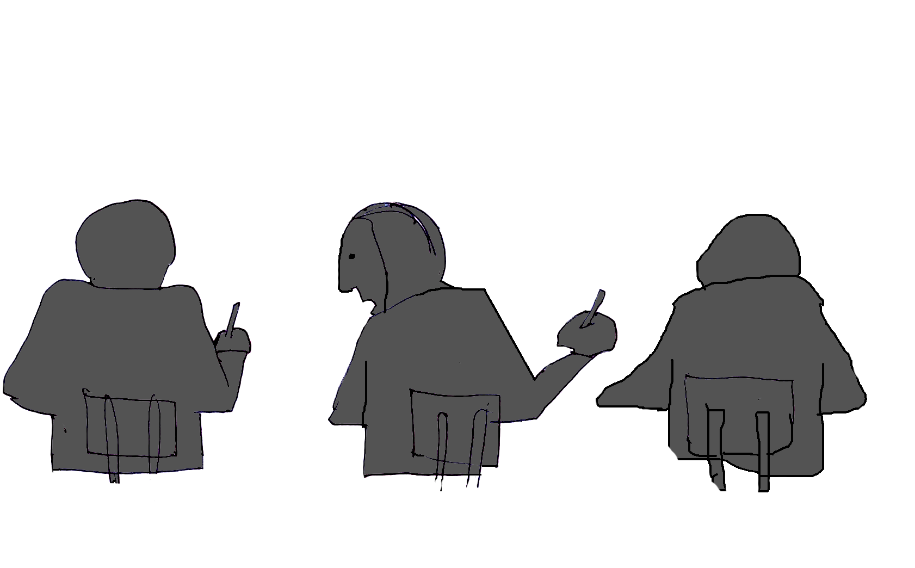
12. Los alumnos preparan una batería de preguntas y la pasan a sus compañeros
?
?
??????????????????????????
Pere Marquès & Ole C. Glad (2013)

Slide 27
Un grupo de estudiantes prepara una batería de preguntas sobre un tema mediante una presentación multimedia (una diapositiva cada pregunta) y la presentan a sus compañeros en la PD.
Sus compañeros anotarán sus respuestas en un papel.
Luego en una segunda presentación multimedia mostrarán las respuestas correctas para que cada uno se corrija o se haga corrección por pares.
Valorar los errores de contenido u ortográficos que descubran los compañeros, para Incentivar su participación.
El profesor también ampliará los aspectos que considere oportunos y si corresponde corregirá la batería de preguntas presentada.
OTRAS POSIBILIDADES
Que los alumnos contesten con un sistema de votación electrónica.
Hacer las preguntas en papel y proyectarlas con lector de documentos.
Las preguntas pueden ser imágenes: animales, monumentos…
Pere Marquès (2010)

Slide 28

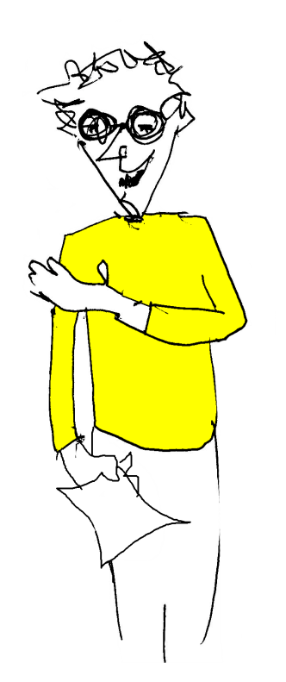
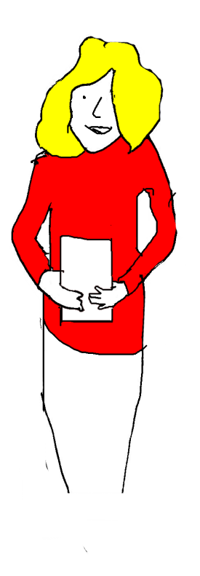
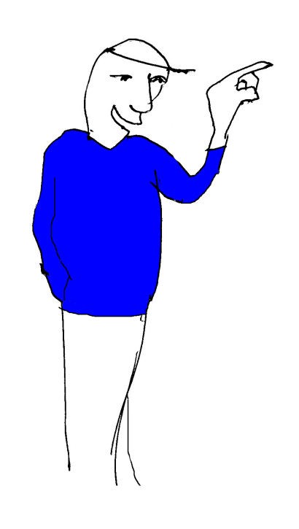
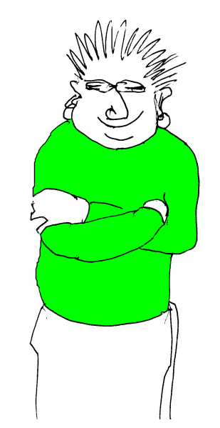
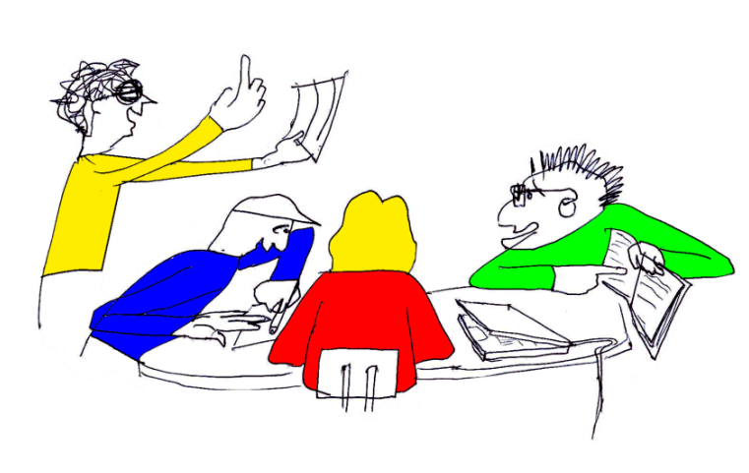


13. Los estudiantes crean materiales didácticos y los presentan en la PD
?
Pere Marquès & Ole C. Glad (2013)

Slide 29
Por indicación del profesor, grupos de estudiantes elaboran materiales didácticos de apoyo a un tema (reportaje, unidad didáctica con ejercicios) y luego los presentan en la PD.
Pueden utilizar: editores de texto y de presentaciones multimedia, software de pizarra interactiva, editores de vídeo, programas de autor de creación multimedia (Hotpotatoes, JClic).
Cuando los estudiantes lo requieran, dispondrán de tutoría por parte del profesor.
Se valorará entre todos. Los mejores se guardarán en el blog “diario de clase” o en la intranet educativa del centro y luego se utilizarán individualmente
OTRAS POSIBILIDADES
Grabar en video con la PDI exposiciones cortas de temas para presentar a sus compañeros.
Preparar un viaje virtual a un museo, a una región… en formato multimedia con enlaces que luego se expondrá a toda la clase con la PD. Cada semana se puede visitar un museo o lugar diferente.
Pere Marquès (2010)

Slide 30






14. Los alumnos presentan trabajos colaborativos intercentros en la PD y por videoconferencia
(proyectos telemáticos)
Trabajar juntos
Presentar juntos
Pere Marquès & Ole C. Glad (2013)

Slide 31
Los estudiantes, tras realizar un trabajo colaborativo con alumnos de otro centro lejano, que puede haber exigido buscar información, preparar un tema..., lo van exponiendo a sus "socios“ de manera presencial en sus respectivos centros y con transmisión por videoconferencia.
Al final, se intercambian preguntas y comentarios por videoconferencia: lo que más les ha gustado, lo que no han entendido, sugerencias...
Se valoran los trabajos y las aportaciones de todos los participantes.
OTRAS POSIBILIDADES
Cada alumno prepara una pregunta para sus compañeros del centro lejano y el día fijado se formularán por videoconferencia. Al final se darán las soluciones y se podrán hacer aclaraciones.
Las preguntas pueden ser en forma de imágenes sobre un tema determinado: animales, monumentos artísticos…
Pere Marquès (2010)

Slide 32








15. Revisar y comentar la prensa entre todos
(la actualidad entra en las aulas)
?
Pere Marquès & Ole C. Glad (2013)

Slide 33
Proyectando las imágenes de las noticias de los diarios digitales, se pueden comentar temas de actualidad relacionados con la asignatura, debatir sobre conflictos, juzgar y explicitar valores, considerar la multiculturalidad.
Cada día dos alumnos seleccionan una noticia que consideran de interés y la exponen en 3 minutos con los apoyos de la prensa digital a través de la PD.
A partir de esta información, se abre un debate.
OTRAS POSIBILIDADES
Se pueden consultar otros periódicos (no siempre coincidentes, y en otras lenguas). También se pueden ampliar conceptos en Internet.
Con un lector de documentos cualquier recorte de prensa podrá convertirse en un material didáctico en un momento dado.
Con el sistema de votación electrónico, se puede conocer la opinión de los alumnos sobre determinadas noticias.
Pere Marquès (2010)

Slide 34












16. Debates con apoyos multimedia
Pere Marquès & Ole C. Glad (2013)

Slide 35
Dos grupos de alumnos reciben el encargo de adoptar determinada perspectiva ante un tema controvertido, y deben documentarse para presentar en la PD sus argumentos (con apoyos multimedia).
Tras las presentaciones de los ponentes, los estudiantes se dividen en pequeños grupos para debatir el tema durante unos quince minutos.
A continuación, cada grupo expone sus aportaciones (conceptos implicados, suposiciones, evidencias, conclusiones e implicaciones), que son recogidas por un "relator" en la pizarra digital.
Y finalmente, a la vista de todas las aportaciones, se hace un debate general intentando llegar a puntos de consenso, si es posible.
OTRAS POSIBILIDADES
Con un teclado/ratón inalámbrico, los estudiantes pueden ir escribiendo sus aportaciones a medida que las comentan desde su mesa.
Al final los estudiantes explican qué han aprendido, como ha cambiado su punto de vista.
Pere Marquès (2010)

Slide 36



17. Los estudiantes presentan su “blog portafolio personal” en la PD
Mi blog
Cuando cada estudiante tiene un blog personal en él puede realizar los trabajos que le encargue el profesor y también ir recopilando a manera de portafolio informaciones multimedia sobre cada tema de la asignatura.
En este marco, cuando lo establezca el profesor, algunos alumnos presentarán su blog en la PD y comentarán algunos de los trabajos.
De esta manera podrán ser revisados por toda la clase y el profesor podrá
España 2012: todas las aulas tendrán pizarra digital
La magia de la pizarra digital… la pones tú
¿Quien teme el busca, copia y pega de Internet?
Portal de la PIZARRA DIGITAL: investigaciones, bibliografía… http://peremarques.net/pizarra.htm
Tecnología educativa. Web de Pere Marquès
Pere Marquès & Ole C. Glad (2013)

Slide 37
Cuando cada estudiante tiene un blog personal (o portafolio digital) en él puede realizar los trabajos que le encargue el profesor y también ir recopilando informaciones multimedia sobre cada tema de la asignatura.
En este marco, cuando lo establezca el profesor, algunos alumnos presentarán su blog en la PD y comentarán algunos de los trabajos.
De esta manera los blogs podrán ser revisados por toda la clase y el profesor podrá comentar y evaluar el trabajo de los autores y los comentarios que hagan los compañeros.
OTRAS POSIBILIDADES
Encargar a unos estudiantes que revisen determinados contenidos del blogs de otros y les dejen un comentario con sugerencias de mejora a los autores. Éstos deberán contestarles mediante otro comentario.
El profesor también puede ir revisando blogs y dejar sus comentarios
Cada alumno se especializa en un tema y cuando un estudiante encuentra algo sobre el tema de un compañero se lo manda con un comentario al blog.
Pere Marquès (2010)

Slide 38







18. Los estudiantes presentan en la PD trabajos colaborativos realizados en wikis
Pere Marquès & Ole C. Glad (2013)

Slide 39
Las wikis pueden ir bien para desarrollar actividades colaborativas que se realicen a lo largo del curso, por ejemplo la creación de un glosario multimedia sobre la asignatura.
Periódicamente, cuando lo indique el profesor, cada grupo presentará en clase con la PD la wiki, mostrando y comentando su contenido, que recibirá comentarios, críticas y sugerencias de los compañeros.
Puede haber una división del trabajo: cada alumno realizará una parte y hará sugerencias para las demás. O que todos colaboraren en todo.
Además de los integrantes de cada grupo, el profesor también tendrá derechos de escritura, y podrá dejar sus comentarios durante el proceso.
Se valorará el trabajo de la wiki y los comentarios de los compañeros
OTRAS POSIBILIDADES
Estos trabajos colaborativos se pueden hacer también con otras herramientas de la web 2.0, por ejemplo GoogleDocs.
Pere Marquès (2010)

Slide 40

MANUAL PATROCINADO POR
Delgado (43 mm). Ligero (2,3 kg). Luminoso (3.000 ansi-l). WXGA (16:10) & XGA (4:3). HDMI
ver presentación
El más ecológico, el más amigable, el más barato por su duración sin mantenimiento
20.000 horas: 15 cursos escolares a 6 h. x dia

Slide 41

MÁS INFORMACIÓN…
Otras versiones: CATALÀ, ENGLISH
España 2012: todas las aulas tendrán pizarra digital
La magia de la pizarra digital… la pones tú
¿Quien teme el busca, copia y pega de Internet?
Portal de la PIZARRA DIGITAL: investigaciones, bibliografía… http://peremarques.net/pizarra.htm
Tecnología educativa. Web de Pere Marquès
Pere Marquès (2013)
Grupo DIM-UAB
http://peremarques.net
Ilustraciones: Ole C. Glad
<ocglad@aim.com>

